Slide 1
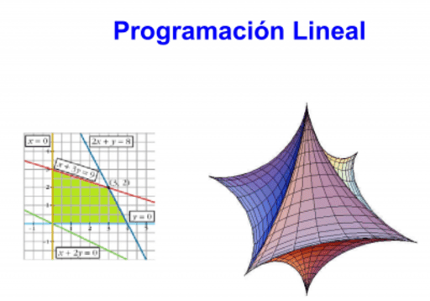
INVESTIGACIÓN DE OPERACIONES
Programación Lineal
Nombre del estudiante: Marvin Jafet Gudiel Lopez
Curso: Investigación de Operaciones
Docente: Carlos Rene Hernandez Larios
Fecha: 20/08/2026
01 / 15

Slide 2
FUNDAMENTOS
¿Qué es la Programación Lineal?
EXISTEN CUANDO HAY:
Programación Lineal
📉
Recursos limitados
Es una técnica matemática que permite encontrar la mejor solución posible cuando existen ciertas condiciones en un problema de decisión.
🎯
Un objetivo que optimizar
🚧
Restricciones
OBJETIVO
Encontrar una solución óptima.
🔀
Diferentes alternativas de decisión
02 / 15

Slide 3
FUNDAMENTOS
¿Para qué Sirve la Programación Lineal?
Maximizar ↑
Minimizar ↓
Ganancias
Costos
Producción
Tiempo
Beneficios
Uso de recursos
Optimizar = encontrar la mejor alternativa posible
03 / 15

Slide 4
EL MODELO MATEMÁTICO
Elementos Principales
1
Variables de decisión
2
Función objetivo
¿Qué necesitamos determinar?
¿Qué queremos maximizar o minimizar?
3
Restricciones
4
No negatividad
¿Qué limita nuestras decisiones?
X₁ ≥ 0 X₂ ≥ 0
04 / 15

Slide 5
ELEMENTOS DEL MODELO
Variables de Decisión
Representan las cantidades que debemos determinar.
🔢
EJEMPLO
X₁ = unidades del producto A
X₂ = unidades del producto B
Base de todo
el modelo
A partir de las variables se construyen la función objetivo y las restricciones.
05 / 15

Slide 6
ELEMENTOS DEL MODELO
Función Objetivo
Representa aquello que queremos maximizar o minimizar.
EJEMPLO
Max Z = 40X₁ + 30X₂
DONDE:
40
30
Z
Ganancia por producto A
Ganancia por producto B
Ganancia total
06 / 15

Slide 7
ELEMENTOS DEL MODELO
Restricciones
Representan los límites o condiciones del problema.
2X₁ + X₂ ≤ 40
X₁ + 2X₂ ≤ 50
X₁ ≥ 0
X₂ ≥ 0
Cada restricción define un límite en el uso de los recursos disponibles; juntas delimitan la región factible del problema.
🚧
07 / 15

Slide 8
EL MODELO MATEMÁTICO
Modelo Completo de Programación Lineal
MAXIMIZAR
Z = 40X₁ + 30X₂
SUJETO A
2X₁ + X₂ ≤ 40
X₁ + 2X₂ ≤ 50
X₁ ≥ 0
X₂ ≥ 0
08 / 15

Slide 9
🏭
CASO PRÁCTICO
Ejemplo Práctico
Problema:
Una empresa de muebles fabrica dos tipos de escritorios: Estándar y Ejecutivo. La producción de cada tipo de escritorio pasa por dos departamentos: Ensamblaje y Acabado.
El escritorio Estándar requiere 1 hora de ensamblaje y 3 horas de acabado.
El escritorio Ejecutivo requiere 2 horas de ensamblaje y 2 horas de acabado.
El departamento de Ensamblaje dispone de un máximo de 60 horas de trabajo por semana, y el de Acabado dispone de un máximo de 120 horas por semana.
La utilidad por cada escritorio Estándar es de Q.50 y por cada escritorio Ejecutivo es de Q.80.
Se pide:
Formular el modelo de programación lineal (función objetivo y restricciones).
 | Escritorio Estandár (X1) | Escritorio ejecutivo (X2) | Horas disponibles semana
D.Ensanblaje | 1 | 2 | 60
D.Acabado | 3 | 2 | 120
Función objetivo: maximizar: Z = 50 X₁ + 80 X₂
10 / 15

Slide 10
CASO PRÁCTICO
Restricciones:
X₁ + 2X₂ ≤ 60
3X₁ + 2X₂ ≤ 120
X₁, X₂ ≥ 0
11 / 15

Slide 11
CÓMO SE RESUELVE
Métodos para Resolver Programación Lineal
📊
📋
💻
Método Gráfico
Método Simplex
Herramientas computacionales
• Principalmente 2 variables
• Utiliza tablas
• Solver de Excel
• Utiliza un plano cartesiano
• Permite trabajar con más variables
• Software especializado
09 / 15

Slide 12
USO EN EL MUNDO REAL
Aplicaciones de la Programación Lineal
🏭
🚚
💰
👥
Producción
Transporte
Finanzas
Recursos humanos
🌾
📦
📅
Agricultura
Logística
Planificación
13 / 15

Slide 13
ANÁLISIS
Ventajas y Limitaciones
✅
Ventajas
⚠️
Limitaciones
• Optimiza recursos
• Supone relaciones lineales
• Ayuda a tomar decisiones
• Depende de los datos utilizados
• Maximiza ganancias
• Algunos problemas reales son más complejos
• Minimiza costos
• Problemas grandes requieren métodos especializados
• Tiene múltiples aplicaciones
14 / 15

Slide 14
CIERRE
Conclusiones
1
La programación lineal permite encontrar soluciones óptimas.
2
Utiliza variables de decisión, función objetivo y restricciones.
3
Puede utilizarse para maximizar o minimizar.
4
Permite utilizar mejor los recursos disponibles.
5
Tiene aplicaciones en diferentes áreas.
6
Es una herramienta fundamental de la Investigación de Operaciones.
15 / 15

